Slide 1
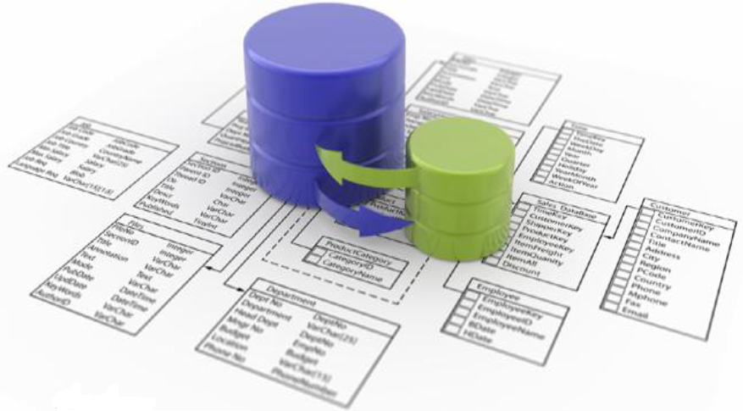
Desenvolver código orientado a objetos
Prof.: Miguel Matiolla

Slide 2
Por que aprender POO?
Organiza o código.
Representa o mundo real de forma natural.
Facilita manutenção, crescimento e colaboração em projetos.
Base de desenvolvimento profissional nas principais linguagens.

Slide 3
Origem e Evolução da POO
Década de 1960: Surgimento da POO com a linguagem Simula 67, voltada para simulações de objetos do mundo real.
Anos 1980: Consolidação com a linguagem Smalltalk, desenvolvida pela Xerox PARC, totalmente orientada a objetos.
Anos 1990: Adoção em massa com linguagens como C++ e Java.
1991: Surge Python, criada por Guido van Rossum, trazendo POO de forma simples, clara e intuitiva.

Slide 4
O que é Programação Orientada a Objetos?
Definição:
A POO é um paradigma (modelo ou forma de pensar e estruturar programas baseado em certos princípios e conceitos fundamentais), que organiza o software modelando objetos que representam elementos do mundo real ou conceitos abstratos.
Cada objeto possui:
Atributos: características, dados.
Métodos: comportamentos, ações.

Slide 5
Conceitos Centrais da POO
Conceito O que é?
Classe Molde ou modelo que define um objeto.
Objeto Uma instância da classe (o elemento real).
Atributo Dados, características do objeto.
Método Comportamento, ação ou função do objeto.

Slide 6
Exemplo para Fixar:
Classe: Carro
Atributos: Cor, modelo, ano, velocidade.
Métodos: Ligar, desligar, acelerar, frear.
Objeto: Meu carro vermelho, modelo 2020.

Slide 7
Pilares da POO
1. Abstração
Foco apenas no que é relevante para o contexto.
Exemplo:
Ao usar um smartphone, você interage com a tela, câmera e aplicativos, sem se preocupar com como o sistema operacional gerencia a memória interna

Slide 8
Pilares da POO
2. Encapsulamento
Esconde os detalhes internos, expondo apenas o necessário, protegendo os dados.
Exemplo:
Uma conta bancária exibe o saldo, mas só permite alterá-lo através de ações controladas como “sacar” ou “depositar”, impedindo acesso direto ao valor

Slide 9
Pilares da POO
3. Herança
Permite que uma classe herde atributos e métodos de outra.
Exemplo:
Classe mãe: Veículo (tem motor, rodas, andar, parar).
Classe filha: Carro (herda de veículo e adiciona rádio, ar-condicionado).
Classe filha: Moto (herda de veículo e adiciona capacete como item obrigatório).

Slide 10
Pilares da POO
4. Polimorfismo
Uma mesma ação se adapta a diferentes objetos.
Exemplo:
O método “fazer som” funciona para vários animais:
Cachorro: late.
Gato: mia.
Vaca: muge.
A ação é a mesma, mas o comportamento é específico para cada objeto

Slide 11
Encapsulamento: Segurança no Código
Protege dados sensíveis.
Garante que os dados sejam manipulados da forma correta.
Exemplo:
O sistema de um carro permite que você “aumente a velocidade”, mas não permite que você altere diretamente o valor da rotação do motor

Slide 12
Herança: Reutilização e Expansão
Permite criar novas classes com base em classes existentes, evitando repetição.
Exemplo:
Animal: come, dorme.
Pássaro: come, dorme, voa.
Peixe: come, dorme, nada

Slide 13
Polimorfismo: Ação Contextualizada
Exemplo prático:
Você dá o comando “abrir”:
Uma porta se “abre fisicamente”.
Um arquivo de texto “abre no computador”.
Um aplicativo “executa na tela”.
O mesmo comando tem diferentes respostas, de acordo com o objeto.

Slide 14
Composição: Objetos que Contêm Objetos
Exemplo:
Um computador é composto por:
Processador, placa-mãe, memória, teclado, mouse.
Cada componente também é um objeto, com seus próprios atributos e métodos

Slide 15
Classe Abstrata: Estrutura Base
Exemplo:
A classe “Forma Geométrica” define que toda forma tem um método para calcular área, mas não define como (pois cada forma faz isso de maneira diferente).
Filhas: Círculo, quadrado, triângulo, cada uma implementa o cálculo de área de sua forma específica

Slide 16
Vantagens da POO
Organização lógica e limpa do código.
Reutilização de estruturas (herança e composição).
Facilidade para manutenção e expansão.
Maior segurança dos dados.
Reflete melhor a lógica do mundo real no software.
Facilita trabalho em equipe e desenvolvimento profissional

Slide 17
Resumo Visual dos Conceitos
Conceito | Definição | Exemplo Real
Classe | Molde ou projeto | Cadeira, Carro, Pessoa
Objeto | Instância da classe | Uma cadeira azul, um carro preto
Atributo | Característica do objeto | Cor, tamanho, velocidade, saldo
Método | Comportamento ou ação do objeto | Andar, acelerar, depositar, ligar
Herança | Compartilhar estrutura com subclasses | Carro herda de Veículo
Polimorfismo | Ação comum com resultados diferentes | Animal: emitir som (latir, miar, mugir)
Encapsulamento | Proteger dados e controlar acesso | Saldo bancário acessível apenas por saque/deposito
Composição | Objeto é formado por outros objetos | Computador: teclado, monitor, CPU
Abstração | Foco no essencial | Dirigir sem saber sobre funcionamento interno

